Slide 1

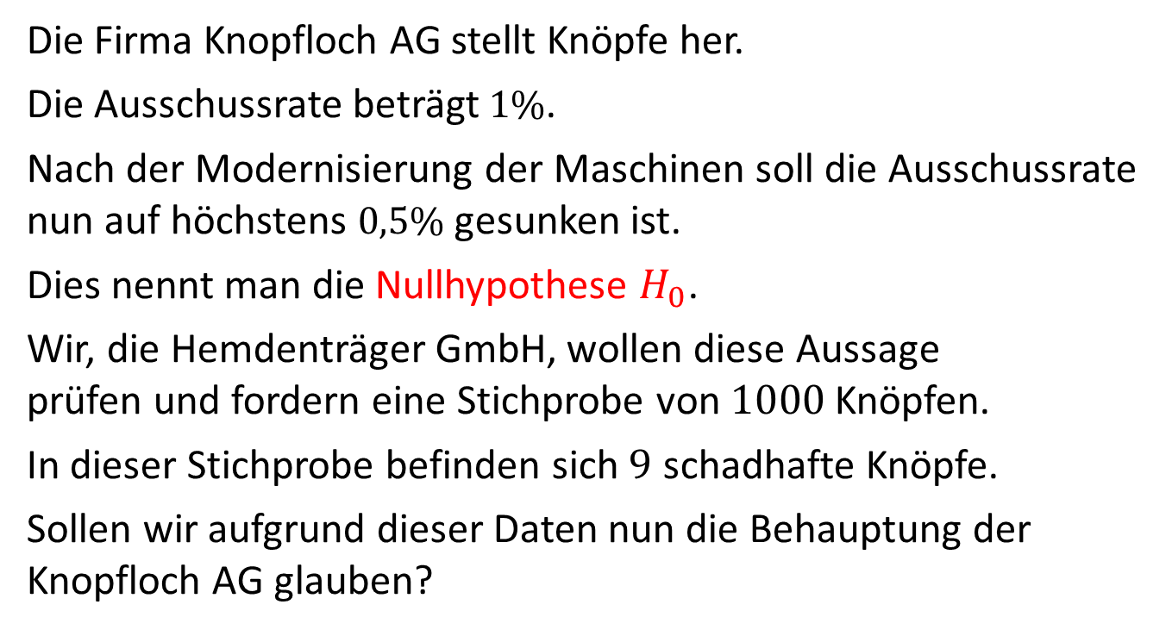
Einführungsbeispiel Hypothesentests
Die Firma Knopfloch AG stellt Knöpfe her.
Die Ausschussrate beträgt $1\%$.
Nach der Modernisierung der Maschinen soll die Ausschussrate nun auf höchstens $0,5\%$ gesunken ist.
Dies nennt man die Nullhypothese $H_{0}$.
Wir, die Hemdenträger GmbH, wollen diese Aussage
prüfen und fordern eine Stichprobe von $1000$ Knöpfen.
In dieser Stichprobe befinden sich $9$ schadhafte Knöpfe.
Sollen wir aufgrund dieser Daten nun die Behauptung der Knopfloch AG glauben?

Slide 2
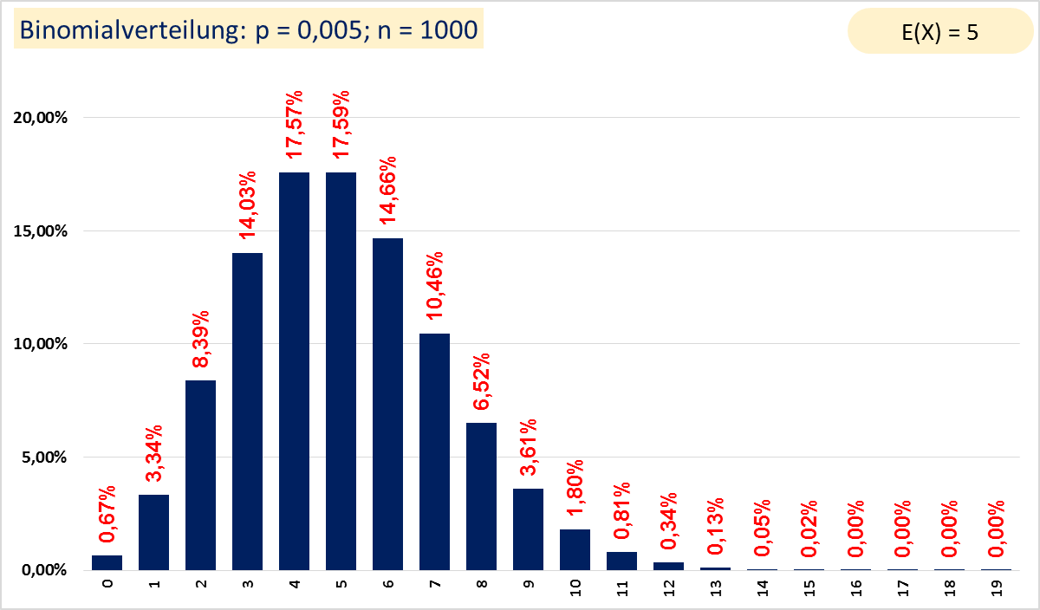
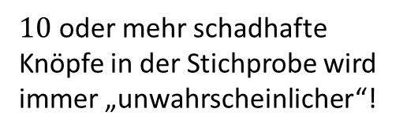

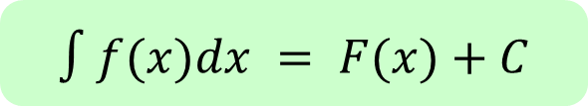
Verteilung prüfen
$10$ oder mehr schadhafte Knöpfe in der Stichprobe wird immer „unwahrscheinlicher“!
kritischer Wert
$$\overset{Irrtumswahrscheinlichkeit α}{\overbrace{ … }}$$
$$Summe der Einzelwahrscheinlichkeiten$$

Slide 3
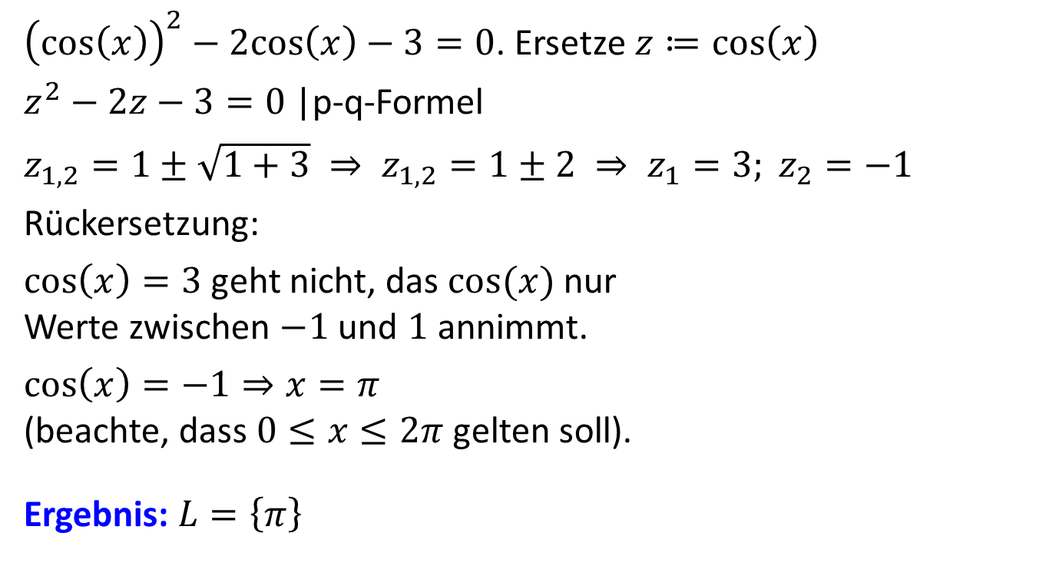
Ablehnungsbereich
Wir veranschaulichen uns die Ws.verteilung wie in der vorherigen Folie und überlegen uns, ab wie vielen schadhaften Knöpfen wir die Behauptung (also die Nullhypothese $H_{0}$) ablehnen wollen.
Sagen wir mal ab $10$ schadhaften Knöpfen.
Damit legen wir einen Ablehnungsbereich fest von $[10;1000]$.
Die $10$ ist sozusagen unsere „Schmerzgrenze“.
Das Gegenstück ist der Annahmebereich $\left[0;9\right]$.
Wenn wir nämlich zwischen $0$ und $9$ schadhafte Knöpfe zählen, glauben wir der Knopfloch AG die Behauptung.

Slide 4
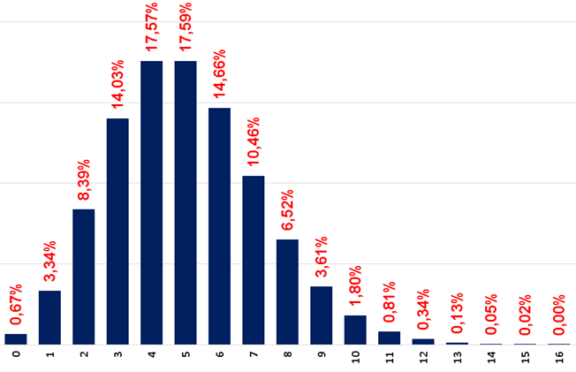


Irrtumswahrscheinlichkeit $α$
Angenommen wir finden tatsächlich $10$
beschädigte Knöpfe in der Stichprobe
und lehnen somit $H_{0}$ ab.
ABER: Wir könnten uns auch irren
und die Behauptung zu Unrecht
ablehnen!
Wenn auch die WS gering ist, so kann es doch vorkommen,
dass wir 10 schadhafte Knöpfe zählen!
Wie groß ist denn nun diese Irrtumswahrscheinlichkeit $α$?
Wir zählen einfach die Einzelws. für $10, 11, 12$ usw. schadhafter Knöpfe zusammen, berechnen also $α=P\left(X≥10\right)$.

Slide 5




Wozu braucht man $α$?
Statt eine konkrete Anzahl $k$
festzulegen, ab der man $H_{0}$
ablehnen sollte, könnte man
auch eine Obergrenze für
die Irrtumsws. $α$ angeben.
Man möchte sich also
höchstens mit einer
Ws. von $α$ (meistens $5\%$)
irren und $H_{0}$ zu unrecht ablehnen.
Mathematisch lautet die Aufgabe also:
Finde ein „erstes“ $k$, so dass $P\left(X≥k\right)≤α$ gilt. Hier gilt $k=10$.
$$\overset{k=9; α>5\%}{\overbrace{ }}$$
$$\overset{k=10; α≤5\%}{\overbrace{ }}$$

Slide 6
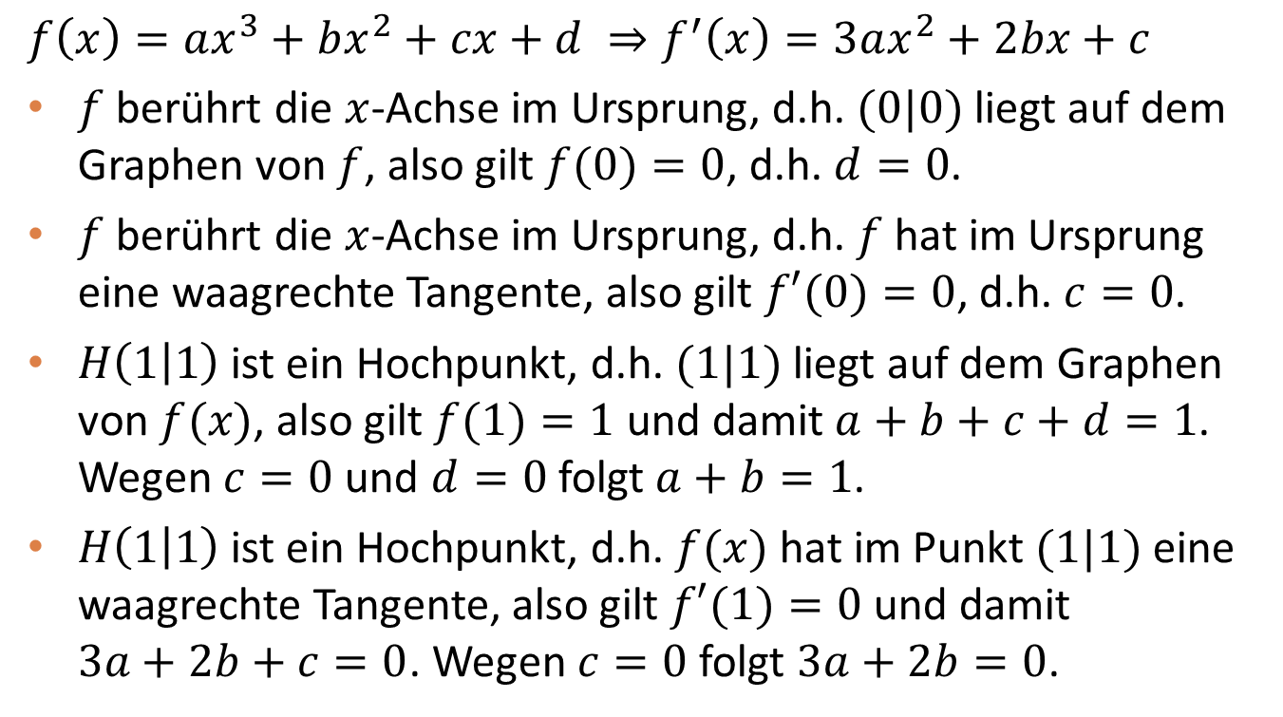

Rechtsseitiger bzw. linksseitiger Test
In unserem Beispiel liegt der
Ablehnungsbereich am rechten
Ende der Ws.verteilung.
Daher nennt man diese Art
von Test einen
rechtsseitigen Test.
In anderen Aufgabentypen liegt der Ablehnungsbereich am linken Ende. Dies ist dann ein linksseitiger Test.
Bei einem rechtsseitigen Test müssen wir ein $k$ finden, so dass $P\left(X≥k\right)≤α$ ist, bei einem linksseitigen Test suchen wir hingegen ein $k$, so dass $P\left(X≤k\right)≤α$ ist.
$$\overset{k=10; α≤5\%}{\overbrace{ }}$$

Slide 7
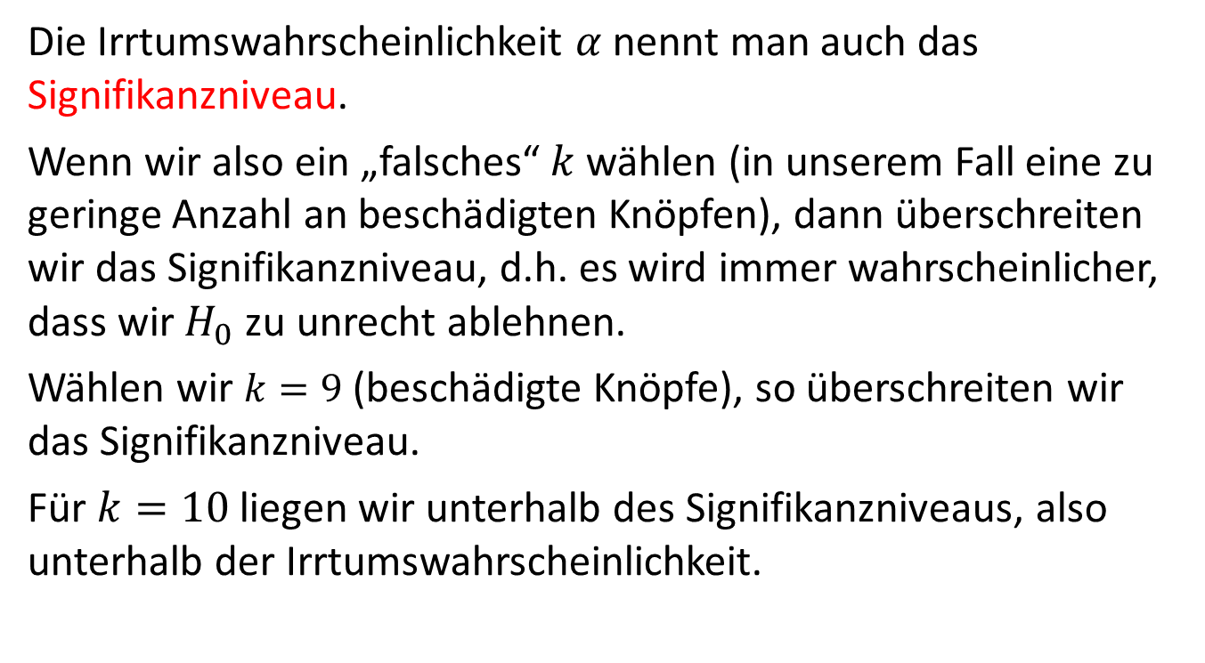
Signifikanzniveau
Die Irrtumswahrscheinlichkeit $α$nennt man auch das Signifikanzniveau.
Wenn wir also ein „falsches“ $k$ wählen (in unserem Fall eine zu geringe Anzahl an beschädigten Knöpfen), dann überschreiten wir das Signifikanzniveau, d.h. es wird immer wahrscheinlicher, dass wir $H_{0}$ zu unrecht ablehnen.
Wählen wir $k=9$ (beschädigte Knöpfe), so überschreiten wir das Signifikanzniveau.
Für $k=10$ liegen wir unterhalb des Signifikanzniveaus, also unterhalb der Irrtumswahrscheinlichkeit.

Slide 8

Entscheidungsregel
Das Signifikanzniveau liefert uns somit eine Entscheidungsregel,
d.h. eine Anzahl $k$ (an schadhaften Knöpfen) ab der wir $H_{0}$ „guten Gewissens“ ablehnen können.
In unserem Beispiel lautet die Entscheidungsregel:
Wenn wir in einer Stichprobe von $1000$ Knöpfen $10$ oder mehr schadhafte Knöpfe finden, dann lehnen wir die Behauptung der Knopfloch AG, nämlich, dass die Ausschussrate unter $0,5\%$ liegt, ab!
Wir glauben dann vielmehr, dass die Ausschussrate größer ist, was man auch die Gegenhypothese nennt.

Slide 9

Allgemeine Beschreibung
Gegeben sei eine Stichprobe vom Umfang $n$.
Die Zufallsvariable $X$ gibt die Anzahl an Treffern an.
$X$ sei binomialverteilt und die Trefferwahrscheinlichkeit sei $p$.
Manchmal ist eine Irrtumswahrscheinlichkeit $α$ gegeben.
Je nach Aufgabentyp kann nun gesucht sein …
Ein Ablehnungs- oder Annahmebereich
Eine Entscheidungsregel
Das Signifikanzniveau (falls nicht gegeben)

